Slide 1
Vývojová psychologie 3
Mgr. Jan Krása, Ph.D.
Katedra psychologie, Pedagogická fakulta, MU

Slide 2
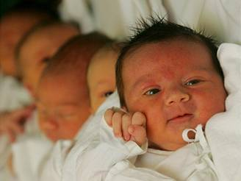
Porod
Nejdramatičtější krok v lidském životě
Potřeba je: klid, ztlumení světla, položení dítěte na matčino břicho (otec při matce?)

Slide 3
Porod
Průměrně: 3,3-3,5 kg x 50cm
Organismus dítěte se odděluje od organismu matky.
Po porodu leží dítě na pevně podložce a vnímá svoji hmotnost zcela jinak.
Je vystaveno intenzivnímu osvětlení, relativnímu chladu, hluku …
Musí samo dýchat, přijímat potravu, vyměšovat a udržovat svoji tělesnou teplotu.
...
Mění se i tělo a psychika matky.

Slide 4
Matka
Poporodní blues – až 80% rodiček; vyčerpanost, rozlada, slabé nervy
Poporodní deprese – až 10 %; těžký smutek, pocity beznaděje, neschopnost rozvinout kladný vztah k dítěti nebo naopak úzkostlivá péče a strach, že „nejsem dobrá matka“, nezájem o okolí, těžká vyčerpanost
Poporodní psychóza - méně než 1 % rodiček, nekontrolovatelná úzkost, extrémní výkyvy nálad, poruchy koncentrace a vnímání času, dezorientace, případně i halucinace, bludy… ; obvykle 2 – 4 týden po porodu, útlum v řádu měsíců

Slide 5

Novorozenec
Druhy chování: hluboký spánek, lehký spánek, dřímota, klidný bdělý stav, aktivní bdělý stav, pláč Brazelton (1967)
je vybaven reflexy, které často do několika týdnů zanikají.
  Úchopový reflex
  dítě je schopno se do 2 hodin po porodu chytit člověka a udržet se:
  https://www.youtube.com/watch?v=WdSGWcoNCvY

Slide 6
Vrozené reflexy – závan genů?
Moroův reflex ( úlekový objímací)
po silném zvukovém podnětu nebo při ztrátě rovnováhy, dítě rozhodí končetiny a vzápětí je pokrčí do fetální polohy
stejná reakce – když trhnu podložkou
https://www.youtube.com/watch?v=PTz-iVI2mf4
Tonický šíjový reflex (šermířská pozice)
položíme dítě na záda a hlavu natočíme jedním směrem (př. nalevo → pravá ruka a noha se skrčí, levá strana je uvolněná)
https://www.youtube.com/watch?v=dPyBzlD-854

Slide 7
Vrozené reflexy – závan genů?
Hledací reflex
dítě leží na zádech, pošimráme ho na jedné straně tváře a ono tím směrem natáčí hlavičku a otevírá ústa
https://www.youtube.com/watch?v=b0CLcNtOOEQ
Chodící reflex
dítě bude pokrčovat střídavě nohy, ale když ho pustíme tak spadne
https://www.youtube.com/watch?v=JMC_Retz7ck
Plantární reflex
při pošimrání na noze, roztáhne prsty
https://www.youtube.com/watch?v=AgmEnrVvW_0
Babinského reflex
https://www.youtube.com/watch?v=oI_ONptx2Ns
Plavací reflex
https://www.youtube.com/watch?v=fbSCSHzXkrI

Slide 8
Vrozené reflexy – závan genů?
Naše tělo oplývá asi 40 reflexy
Jen některé mizí v prvních měsících po porodu.
Dýchací reflex, mrkací, polykací, sací, žvýkací, čéškový (patelární), rohovkový (pupilární) aj. zůstávají.

Slide 9
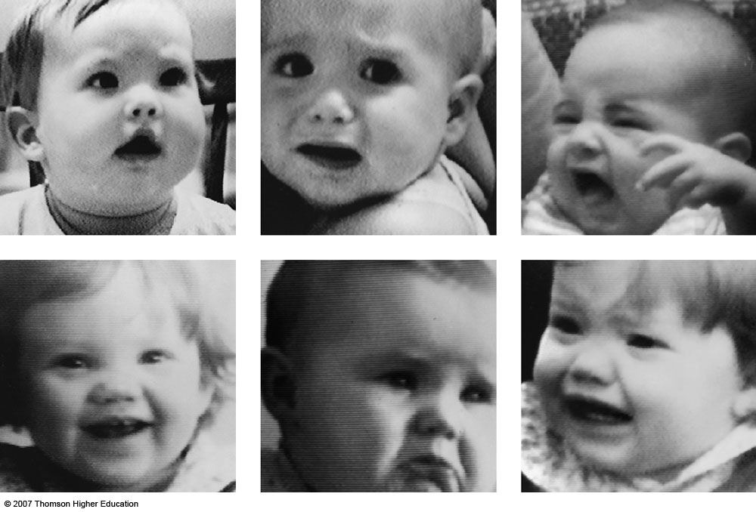
Kojenecké období (0-1)
rozpoznává tvář (vrozený obraz?) své matky – přestane cumlat dudlík, když na něj promluví a dívá se déle do její tváře než na jiné ženy
má všechny mimické výrazy pro základní emoce

Slide 10
Emoce
Emoce jsou hlavním prostředkem primární komunikace.
Pláč
  z hladu
  ze zlosti
  z bolesti
  z frustrace
  Pokud na pláč reagujeme, děti získávají důvěru a v důsledku pláčou méně, než ty, které neutěšujeme
  Úsměv
  krátce po porodu, 2. týden - po krmení, 1. měsíc - je více sociální, 2. měsíc – rozeznává lidí a směje se pravidelněji

Slide 11
Emoce
Měsíční kojenec se zřídka usmívá na neznámou tvář, avšak s každým týdnem se usmívá stále častěji. Vrcholu nabývá úsměv kolem 4. měsíce (téměř automaticky) a pak postupně ustupuje.
Děti vychovávané doma se usmívaly v 18 měs. skoro stejně jako ve 4 měs.
Děti z kibuců (kolektivní osady) se usmívaly o polovinu méně.
Děti z ústavů se usmívaly méně než v jednom měsíci! (Hunt, 2000. s. 351)

Slide 12
Vývoj vnímání
V prvních týdnech rozlišují děti tmavé a světlé obrazce.
V průběhu 1. měs. začínají sledovat očima pomalu se pohybující se předmět.
V 2. měs. začínají vnímat hloubku a koordinovat pohyby obou očí.
Ve 3 měs. dovedou očima přejíždět z jednoho předmětu na druhý a dokážou rozlišit členy rodiny
Ve 4 měs. dokážou zaostřovat na různé vzdálenosti, začínají rozpoznávat význam toho, co vidí (déle se dívají na normální nákres tváře než na nákres, kde jsou jednotlivé prvky přeházeny.

Slide 13
Motorika
Vývoj motoriky probíhá odshora dolů (hlava, ruce, tělo, nohy)
Vývoj probíhá od hrubých pohybů k jemným (klíšťkový úchop od cca 9. měsíce).
Vývoj probíhá od paralelního pohybu obou končetin k oddělenému pohybu jedné končetiny.

Slide 14
Gesellovy vývojové zákonitosti
Princip vývojového směru (gradientu)
Kefalokaudální (od hlavy k patě)
Proximodistální (od centra těla k periferii)
Ulnoradiální (od malíčkové strany dlaně k palcové)
P. střídavého „proplétání“ antagonistických neuromotorických funkcí (flexorů a extenzorů)
P. funkční asymetrie (tendence k postupné specializaci L a P strany těla (prvním projevem je tonický šíjový reflex – „poloha střelce“)

Slide 15
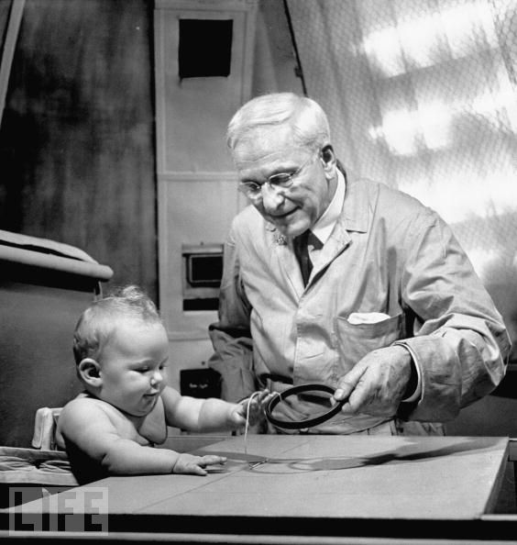
Gesellovy vývojové zákonitosti
P. individuálně řízené maturace (všechny zákonitosti neplatí pro všechny stejně)
P. autoregulace (dítě se ke svému optimu dostává na základě zrání prostřednictvím „výkyvů“)

Slide 16
Uzgiris-Hunt‘s Scales were inspired by the work of Piaget (see entry: Piagetian Stages) and thus are grounded in the theory that development is an “epigenetic process of evolving new, more complex, hierarchical levels of organization in intellect and motivation” (Uzgiris & Hunt, p. 47). The Scales include:
Scale I: The Development of Visual Pursuit and the Permanence of Objects,
Scale II: The Development of Means for Obtaining Desired Environmental Events, Scale
IIIa: The Development of Vocal Imitation, Scale
IIIb: The Development of Gestural Imitation, Scale
IV: The Development of Operational Causality, Scale
V: The Construction of Object Relations in Space, and Scale
VI: The Development of Schemes for Relating to Objects.

Slide 17
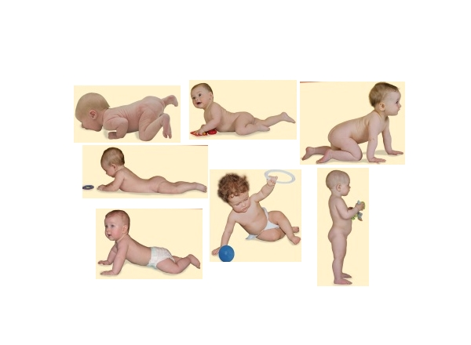
Motorika
od 3. měsíce, při položení na bříško začíná „pást koníčky“
od 6.-7. měsíce sedí (s oporou), předá si hračku z ruky do ruky
od 9. leze a sedí bez opory
od 11.-12. měsíce se postaví a chodí – samo si přiblíží žádoucí objekt

Slide 18
Rodičovské chování = epimeletický pud
Rodiče omezují svůj repertoár chování, přehánějí některé výrazy obličeje, výrazněji intonují… to pomáhá nastolit soc. kontakt a pomáhá při rozvoji dítěte.
Brazelton: synchronizovaný cyklus interakce matky a dítěte (trvá několik sekund):
Zahájení interakce (vzbuzení zájmu) - vyladění vzájemné pozice - pozdravení (mimika, vokalizace, úsměv...) – „dialog“ (zapojení všech smyslových modalit, vrchol radostné excitace) – oslabení - odvrácení pozornosti.
Harlow (1959) a pokus s makaky (drátěná a plyšová matka).

Slide 20
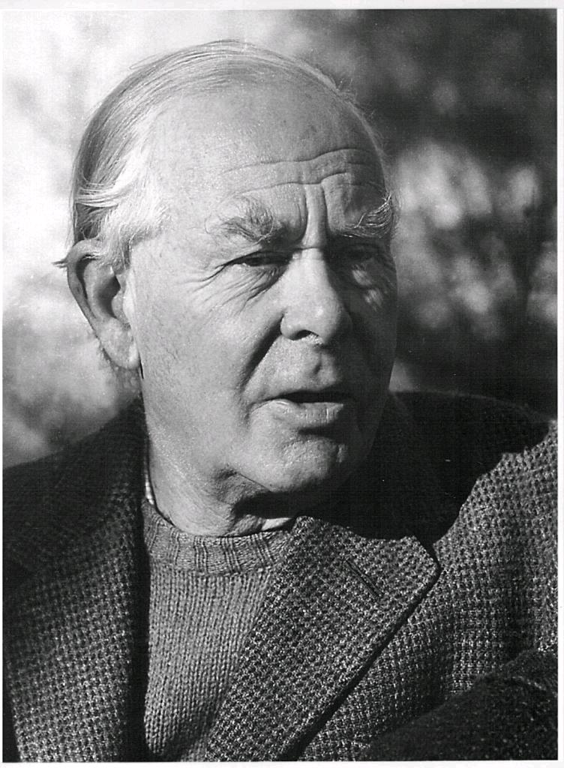
John Bowlby (1907-1990)
Psychoanalytik. Pudy (=instinkty) pomáhají jedinci přežít. Jedním z pudů je i tvorba citové vazby (attachment), která vzbuzuje epimeletické chování (láskyplnou péči) u rodiče. „Sociální pud“?
Za 2.sv.v. pracoval jako psychiatr na dětském oddělení, zkoumal raný vývoj dětí. Zkoumal 44 delikventních dětí (krádeže):
17 z nich zažilo do 5 let odloučení od rodičů delší než 6 měsíců (jen 2 ze 44 zdravých dětí zažilo totéž).
12 ze 14 dětí klasifikovaných jako emočně oploštělých (affectionless) prožilo kompletní a dlouhodobou separaci od rodičů.
Přispěl k zvýšené pozornosti a péči o odložené a jinak znevýhodněné děti, resp. o raný vývoj.
https://www.youtube.com/watch?v=kwxjfuPlArY

Slide 21

Teorie citové vazby
(attachment theory)
Projevuje se u dětí od 6 měsíců.
Jako citová vazba na primární pečující osobu: d. vyhledává její blízkost, dotýká se jí, mazlí se s ní, když odchází, d. pláče, v její přítomnosti je dítě klidné a spokojené.

Slide 22
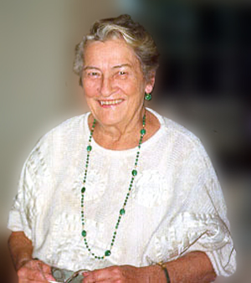
Mary Ainsworthová (1913-1999)
vytvořila test Strange Situation Procedure: 3 typy citové vazby:
A – nejistá vyhýbavá vazba (anxious-avoidant)
B – Jistá vazba
C – nejistá ambivalentní vazba (anxious-ambivalent resistant)
+D – disorganizovaná dezorientovaná vazba
Jistá vazba: 60-70%; nejistá vazba: 30-40%
Experimentálně zkoumaná mezi 12-18 měsíci.

Slide 23
Teorie citové vazby
https://www.youtube.com/watch?v=DH1m_ZMO7GU&nohtml5=False
Ainsworthová zjistila , že schopnost rodiče vnímat různé náznaky dítěte a reagovat na ně tvoří základ citové vazby.
Děti, na jejichž pláč rodiče v prvních 6 měsících reagují rychle a citlivě, v jednom roce a dále pláčou méně, než děti, u kterých to tak nebylo.
Děti s jistou vazbou projevují více interpersonální obratnosti, rychlejší kognitivní vývoj, více si hrají s hračkami, mají lepší orientaci ve světě a intenzivněji se učí (Durkin, 2005, s. 85)
Důležitost teorie citové vazby: vztahy založené na citové vazbě si vytváříme celý život (k rodičům, přátelům, milencům).
https://www.youtube.com/watch?v=9HG05AIlH6Y&nohtml5=False

Slide 24
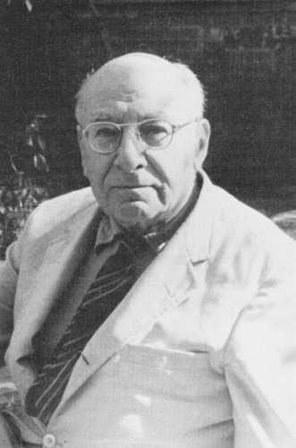
René Spitz (1887-1974)
Psychoanalytik. Z Vídně 1932 emigroval do Paříže a odtud 1939 do USA (Denver).
Zkoumal dopad rané deprivace na další vývoj. Ztráta milovaného objektu od 2-5 měsíců se relativně rychle napraví, oddělení delší vede ke stále větší deterioraci. Tento stav nazval hospitalismus (anakliktická deprese).
1) Sociální úsměv, který se objevuje okolo 2-3 měsíce v přítomnosti jiné osoby
2) Separační úzkost v přítomnosti cizí osoby, okolo 7.-8. měsíce

Slide 25
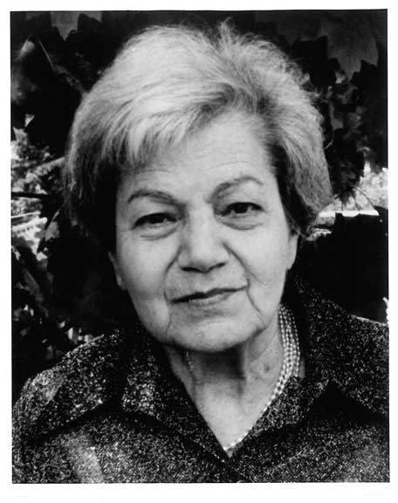
Margaret Mahlerová (1897-1985)
Psychoanalytička (směr: egopsychologie). Maďarka, 1938 emigrovala do New Yorku. Zkoumala děti a dopad rané deprivace.
Dětský vývoj má podle ní 3 zásadní fáze:
normální autismus – tuto fázi později zamítla (není podstatná)
symbiotická fáze – spojení s matkou
separačně-individuační proces – proces oddělování od matky k vzniku ega (self).

Slide 26
Vývoj sebepojetí
Nejprve (0-2 měsíce) dítě neodlišuje sebe a svět.
René Spitz (1958) hovoří o preobjektálním období – nerozlišuje objekt (resp. matku).
Margaret Mahlerová (1975) nazývá toto období autistickou fází – dítě je soustředěno především na sebe.
Dítě zatím není schopno odlišit aktivitu, která je jeho vlastní, od aktivity, kterou provádějí jiné osoby.

Slide 27
Vývoj sebepojetí
Dítě dokáže navázat oční kontakt + „sociální úsměv“
2.-3. měsíc dítě začíná projevovat zájem i o okolí. Z hmatové percepce se pozornost přesunuje také k zrakové a sluchové percepci. Nejvíce dítě zajímají živé objekty (vzniká specifická kategorie prvků světa?).
Spitz (1958) je označuje jako předběžné objekty.
Období mezi 3. a 5. měsícem nazvala Mahlerová symbiotickou fází, neboť dítě se cítí být s matkou úzce spojeno (symbiotický vztah).

Slide 28
Vývoj sebepojetí
Spolu s uvědoměním objektu matky si dítě uvědomí i samostatnost existence matky a musí přijmout fakt, že není součástí matky (separační proces).
Tak vzniká separace na psychické úrovni v rámci uvědomování sebe sama jako samostatné bytosti. Dítě dovede lépe odlišovat i svoje pocity. Vnímá rozdíl mezi tím, co pochází z těla a co z vnějšku.
Mahlerová nazývá pochopení vlastní samostatné existence jako psychické narození.

Slide 29
Vývoj sebepojetí
6.-9. měsíc – dítě je schopno odlišit známé a neznámé osoby.
René Spitz (1958) nazval tuto fázi jako stádium specifického objektu, jímž se stává matka. V přítomnosti matky bývá dítě sociálně odvážnější.
Doklad změny pojetí mateřského objektu: do cca 7. měsíce děti často neprotestují, když jsou odloučeny od matky, je-li zachován jejich komfort. Po 7. měsíci dítě pociťuje separační úzkost, v nepřítomnosti matky pláčou a hledají ji.

Slide 30
Vývoj sebepojetí
Test: namalujete nepozorovaně dítěti na čelo či nos tečku a dáte jej před zrcadlo.
Do cca 20 měsíců si dítě hraje se zrcadlem a maximálně se snaží dotknout tečky na zrcadle. Později si děti sahají na vlastní čelo (to se bere jako důkaz objevu vlastního já).
Rovněž většina dětí, které si sahají na čelo, jeví rozpaky.

Slide 31
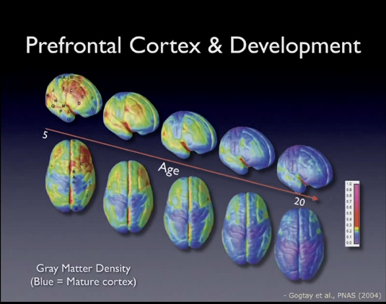
Vývoj mozkové kůry
Nejprve dozrávají vizuální a senzo-motorická centra
Gazzaley: Exploring the Crossroads… (YouTube)

Slide 32
Epigeneze
Mozek v prvních dvou letech ztrojnásobuje svoji velikost.
Navíc každou sekundu vyrůstá z neuronů zhruba 250 miliónů dendritů a vytváří synapse (tak u krysy, u člověka jiustě mnohem více).
Některá spojení vznikají automaticky, jiná jen na základě zkušenosti v určitých obdobích: myši chované v temnu zrakově nikdy nedoženou normálně se vyvíjející se myši; kočky chované ve stroboskopickém prostředí si nevyvinou korové buňky citlivé na pohyb.
To svědčí o souběhu zrání i učení – epigeneze.
„Nezbytné zážitky jsou téměř ve správný čas vždy dostupné a mozkovou strukturu dolaďují tak, že umožňují mnohem specifičtější percepční schopnosti.“ (Hunt, 2000, s. 350)

Slide 33
Kognitivní vývoj
První orientované poznávaní má orální charakter (srov. Freudovo orální stádium).
V 2. měsíci se rozvíjí poznávací funkce ruky.
Dítě musí být stimulováno (přiměřeně).
J. Piaget tvrdil:
…podobně jako zažívací soustava novorozence dokáže trávit pouze mléko, ač později dokáže zpracovávat i pevnou stravu, i dětský intelekt dokáže přijímat a zužitkovat jen jednoduché prožitky, ale jak je jimi živen, dokáže zpracovat mnohem složitější prožitky. (Hunt, 2000, s. 341)

Slide 34
Jean Piaget (1896-1980)
bez něj by dětská psychologie nebyla ničím.
Přes své „chybějící“ dětství se věnoval dětem (v 10 začal publikovat články v zoologických časopisech, v 22 získal doktorát) : neustále se dětí vyptával a nechával je řešit různé hlavolamy.
Po Freudovi nejcitovanější psycholog všech dob – aniž kdy získal titul v psychologii!

Slide 35
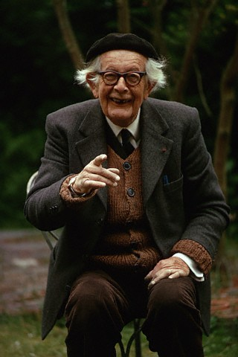
Jean Piaget (1896-1980)
Vývojový psycholog. Švýcar.
Genetická epistemologie.
Myšlení je zvnitřněná činnost.
Kognice je forma adaptace – snaží se předvídat události.
Kognitivní vývoj postupuje u všech stejně – pořadí stádií je neměnné (délka trvání je však individuální).
Učit dítě něčemu, na co není zralé, vede k tomu, že si d. osvojuje určité procedury, ale neprohlubuje své poznání.

Slide 36
Jean Piaget (1896-1980)
Funkcí inteligence je pomoc při adaptaci na prostředí (od reflexů ke komplexním výkonům, které vyžadují vhled, reprezentaci poznatků a schopnost manipulace s různými symboly).
Učením se inteligence a její projevy stávají více specifikované.

Slide 37
Čtyři hlavní stadia v Piagetově teorii:
Senzomotorické (narození až 18-24 měsíců)
Předoperační (18-24 měs. – 7 let)
Konkrétních operací (7 let – 12 let)
Formálních operací (12 let a dál)
Věky jsou pouze orientační – vývoj je individuální. Posloupnost je neměnná: každé stádium je nezbytným předpokladem stádia následujícího.

Slide 38
Fáze senzomotorické inteligence
Nejdříve se rozvíjí oblast vnímání a manipulace s předměty.
Dítě si nejdříve nespojují obrazy svých rukou s počitky pohybu – postupně se naučí obojí koordinovat, aby si přitáhlo hračku.
Neví, co mohou od okolních předmětů očekávat – jak budou předměty reagovat. Experimentují: cucají, třesou jimi, mlátí s nimi, hází je . Takto získávají zkušenosti, které vedou k dalším činnostem.
V poslední čtvrti 1. roku se rozvíjí „trvalost objektu“. Do té doby, když přikryjete předmět, dítě na něj skoro ihned zapomene. Pak spoluúčinkuje i paměť – reprezentace předmětu.

Slide 39
Fáze senzomotorické inteligence
Stadium primární kruhové reakce (1-4 měsíce):
Typickým znakem je koncentrace na vlastní tělo a jeho projevy. Dítě s potěšením opakuje celkem dlouho určité pohyby (rukou, nohou). Uspokojení přitom plyne z pouhé činnosti (aktivita ještě není prostředkem k dosažení nějakého cíle).
Takto vlastně zdokonaluje svoji činnost.
Ke konci 1. trimestru odlišuje živé bytosti od neživých předmětů. Dokáže odlišit dotek sebe sama, někoho jiného a nějakého objektu (Papoušek, Papoušková, 2000)

Slide 40
Fáze senzomotorické inteligence
2. Stadium sekundární kruhové reakce (4.-8. měsíc)
Kojenec dovede sledovat objekt bez většího omezení. Vlastní aktivita přestává být cílem a stává se prostředkem (poznávání). Náhodně objevený efekt pohybu se stává cílem (zavěšené hračky, zvuky). Spoluúčinkuje zde paměť (opakuje žádoucí aktivity s pamatovanými objekty) a vzniká pojetí příčinné souvislosti.
Rozvíjí se vědomí trvalosti objektu – svět a objekty existují stále nezávisle na dítěti (schování hračky – hledání v 8. měsících) – posilováno hrou.
S různými předměty dítě zachází různě.

Slide 41
Fáze senzomotorické inteligence
V této fázi se rozvíjí i základní percepční konstanty:
Tvarová konstanta – dítě pozná věc (hračku), i když ji vidí z jiných úhlů.
Konstanta velikosti – poznává předmět, i když na sítnici vrhá menší obraz, když je dále.
Konstanta barvy – rozpozná tentýž předmět i v rozdílném nasvětlení.

Slide 42
Fáze senzomotorické inteligence
3. Stadium terciální kruhové reakce (8.-12. měsíc)
Dítě je více zaměřeno na cíl a dokáže určité dění anticipovat (předvídat). Nyní je schopno postupovat i opačně: stanoví si cíl a hledá vhodné prostředky. Nejdříve užívá osvědčené prostředky, poté experimentuje a kombinuje různé činnosti (aby si přitáhlo hračku, stáhne celý ubrus … využívá dospělého). Ke konci období dokáže překonat naučený stereotyp a hledá jiné řešení.
V 9. měsících dokáže dodržet správné pořadí dvou činností, ve 12 tří činností.

Slide 43
Fáze senzomotorické inteligence
16měsíční Piagetova dcera přichází k rébusu: otec schoval do krabičky od sirek pásek od hodinek. Ona dosud nezná schéma otevírání/zavírání krabičky (zná jen otočit a vytřepat a vsunout prsty do štěrbiny). To nepomáhá. Následuje pauza… Lucienne se pozorně dívá na štěrbinu, pak několikrát za sebou otvírá a zavírá ústa, nejprve mírně, pak stále víc… pak bez váhání vkládá prst do štěrbiny a štěrbinu zvětšuje. Získává pásek. (Hunt, 2000, s. 343)

Slide 45
Kognitivní vývoj
Novorozence je možné napodmiňovat (zvukem na krmení; trvání minimálně 1 den)
2.-4. měs.: lze je napodmiňovat (kopání nohou v očekávání pohybu hračky; po dvou týdnech vyhasíná).
4. měs.: jejich srdeční tep se zvýší, když předmět mizí a když se objevuje. V protikladu k Piagetově teorii to ukazuje, že dítě naopak očekává trvání předmětu. (Cohen, 1983)
8.-9. měs.: aktivnější paměť – dítě začíná hledat zakrytou či schovanou hračku, ale nechá se napálit, za pár měsíců nikoli. (Hunt, 2000)

Slide 46
Kognitivní vývoj
Explorativní chování dítěte (za zády rodiče otvírají šuplíky a vyhazují věci…) není výsledkem naučeného chování, které je odměňováno (navzdory behaviorismu), ale je spontánní a vychází z iniciativy dítěte.
= kojenec má potřebu zkoumat svoje schopnosti
= nalezení kompetence

Slide 47
Kognitivní vývoj
V kojeneckém věku je kategorizace předmětů založena především na percepční analýze – některé objekty se vzájemně podobají, jiné méně.
Ke konci období se rozvíjí i symbolické uvažování např. v pasivním porozumění slovním výrazům.
V tomto období převažuje implicitní, nedeklarativní (tj. neuvědomovaná) paměť – resp. dítě zkušenost uchovává, horší je to s vybavením, resp. se schopností vyjádřit vzpomínku.

Slide 48
Kognitivní vývoj
Kolem 6.-8. měsíce se začíná rozvíjet i deklarativní, explicitní paměť – velkou roli v tom hraje osvojování si řeči.
Pro zapamatování nového objektu potřebuje dítě v 6 měsících 6 opakování, v 9 měsících 3 a po jednom roce již jen jednu prezentaci objektu (role myelinizace mozkové kůry).
Episodickou deklarativní paměť nemají kojenci rozvinutu – dětská amnézie. K autobiografické paměti potřebují děti: jazykové prostředky, uvědomění sebe jako aktéra, časoprostorovou orientaci (srov. dopad spánku).

Slide 49
Vývoj řeči
2. měsíc – dochází k vokalizaci, „broukání“
6. měsíc – žvatlání (slabiky), sluchová ostrost, vyjadřuje nespokojenost a požadavky jinak než pláčem
kanonické žvatlání („dada“, „mama“)
8.-10. měsíc – dítě rozumí jednoduchému verbálnímu sdělení
12. měsíců – umí několik „globálních“ slov=holofrází (jedno z prvních je zápor, „ne“, což je i jedno z nejabstraktnějších slov!)
+Preverbální schopnost komunikovat - znakování

Slide 50
Diskuze

